Slide 1

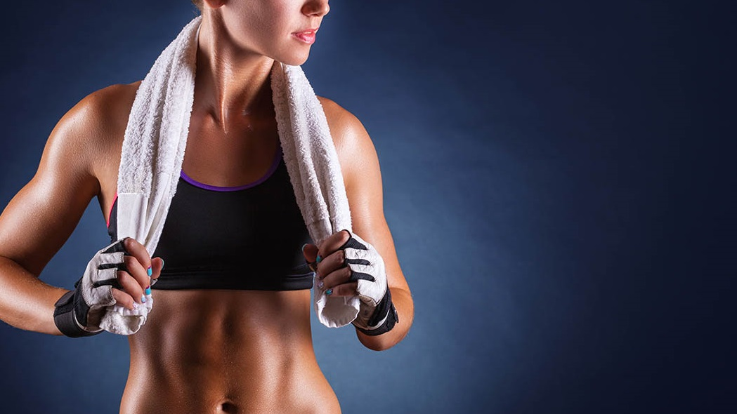
研究健身者對於高蛋白外帶杯之市場接受度

Slide 2
目的
分析架構
母體
研究假說
調查方式
問卷設計
CONTENTS
抽樣方式

Slide 3
目的
調查目前台北市之健身市場，並衡量開一家高蛋白手搖杯店之市場接受度，並預估此市場之市值。

Slide 4



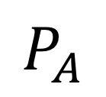
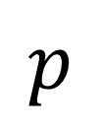
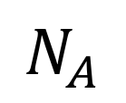
母體
N
$N=$ 全台北市人口
$N^{′}=$ 全台北市上健身房人口
$N_{A}=$ 全台北市上健身房，
且有喝高蛋白習慣之人口
$P=$ 健身人口佔全台北市比例
$P_{A}=$ 喝高蛋白人口佔全台北健身人
口比例
$$N$$
$$N^{′}$$
$$N_{A}$$
$$P_{A}$$
$$p$$

Slide 5

抽樣方式
先以等時間間隔，於全台北市各區分層，做系統抽樣。此時母體為$N=$ 全台北市人口。以求得健身
（指到健身房）與非健身之比例。加以求得$N^{′}=$ 全台北市上健身房人口。
再以分層系統（等時距）抽樣，針對全台北市13個行政區（層），共39家大型連鎖健身房，並以樣本比例估計其健身者飲用高蛋白之比例
N
$$N$$
$$N^{′}$$
$$N_{A}$$
$$P_{A}$$
$$p$$

Slide 6








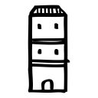
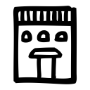
Notes:
最左邊的人是習慣前往的健身房位在台北市內
中間是每個行政區所擁有的健身房數量示意圖
最後則是每一區都抽出等量的健身房數量作為將前往發放問卷的地點

Slide 7

母體參數之估計
$\frac{n_{A}}{n′}=\hat{P_{A}}$ → $P_{A}=\frac{N_{A}}{N′}$
$\frac{n′}{n}=\hat{P}$ → $P=\frac{N′}{N}$
$N$為已知，可利用樣本比例估計出之母體比例，求得$N×P×P_{A}=N_{A}$。
此為台北市喝高蛋白人口數
N
$$N$$
$$N^{′}$$
$$N_{A}$$
$$P_{A}$$
$$p$$

Slide 8

母體參數之估計
N
由問卷問題中，喝高蛋白者願意花費在本產品上的金額，求得平均值$\overline{X}$，再根據前述估計出之$N_{A}$，求得本產品之市值$μ=N_{A}×\overline{X}$
$$N$$
$$N^{′}$$
$$N_{A}$$
$$P_{A}$$
$$p$$

Slide 9
分析架構
影響原因(市場方向)
市場需求程度
涉入程度
重視程度
健康
口味
方便性
價格
作為
理解
作為
理解

Slide 10

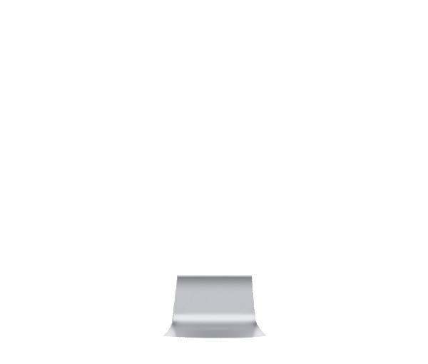
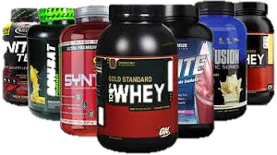
研究假說
在外出沖泡蛋白飲不方便
沖泡蛋白飲口味不佳
市場價值足以支撐店面營運成本

Slide 11
問卷設計
(見問卷pdf檔)

Slide 12
THANK
FOR
YOUR
LISTENING

